Slide 1


CHYTRÉ MATERIÁLY
Táňa Ostapčuk
ostapcuk@fzu.cz
www.fzu.cz
ODDĚLENÍ DIELEKTRIK
Notes:
Hned na úvod podotknu, že se nebudeme zabývat chytrými spotřebiči, které se skládají z více než jedné součástky, ale budeme mluvit pouze o samotném materiálu, o kusu hmoty, o látce, a jak si dokáže poradit se změnou okolních podmínek i bez mačkacích knoflíků.

Slide 2
OBSAH:
Uvod
PIEZOelektrické a PYROelektrické materialy
MATERIÁLY S TVAROVOU PAMĚTI
Materiály s BARVOMĚNOU
Ostatní
SYSTEMATIZACE. SHRNUTÍ.
https://www.otevrenaveda.cz/cs/pro-verejnost/
nezkreslena-veda/
Youtube.com CHYTRE MATERIALY

Slide 3
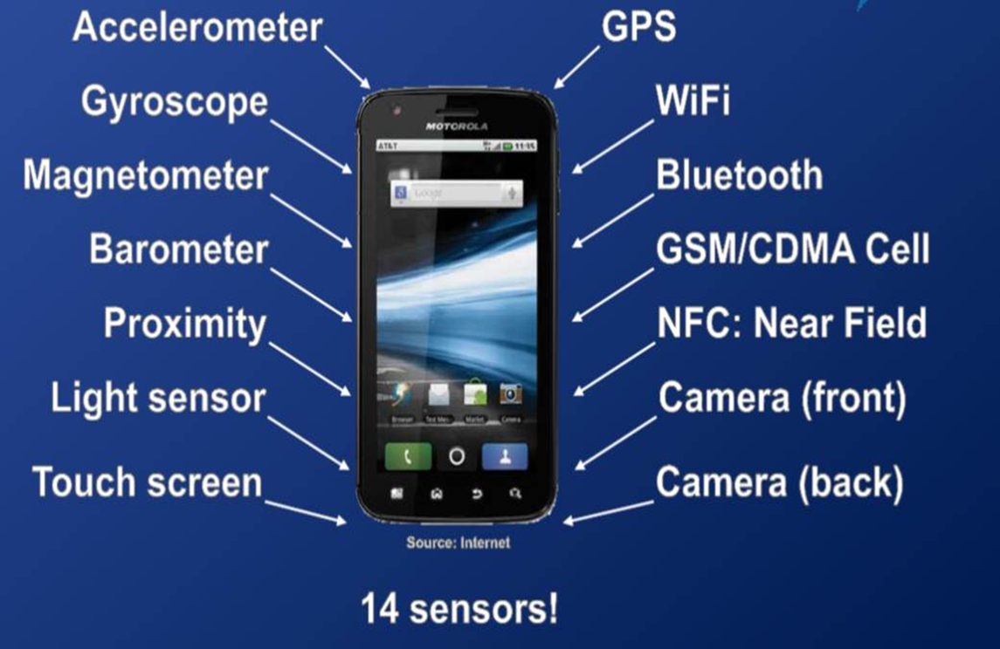

Slide 4
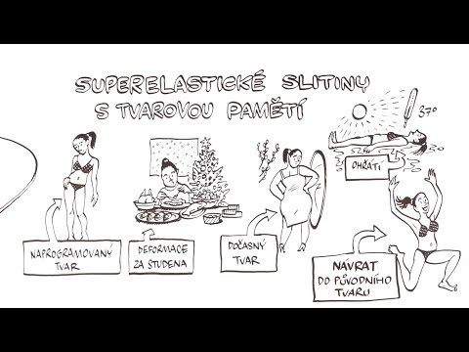

Slide 5
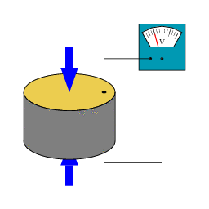
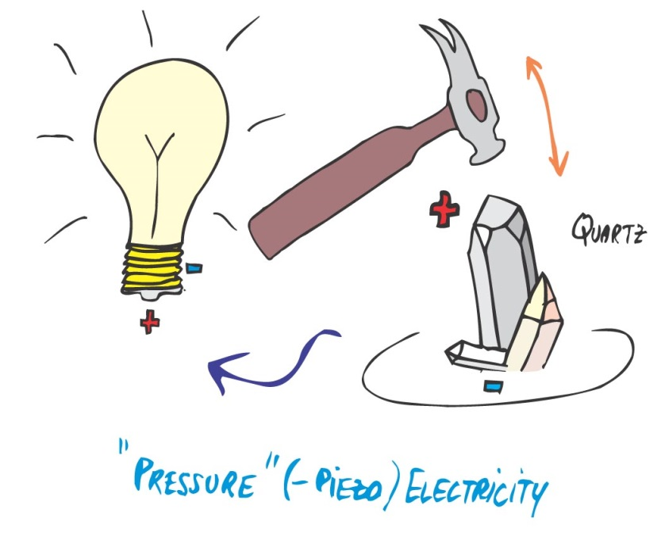
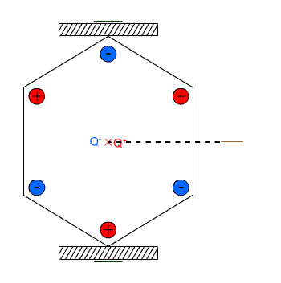
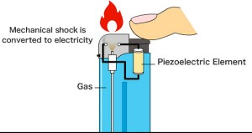
PIEZOELEKTRICKÝ JEV
senzor
https://en.wikipedia.org/wiki/Piezoelectric_sensor
PIEZOelektrický jev
https://www.autodesk.com/products/eagle/blog/piezoelectricity/
Notes:
Piezoelektrický jev (z řeckého piezein (πιέζειν) – tlačit) je schopnost krystalu generovat elektrické napětí při jeho deformování.
Jev lze vysvětlit mikroskopicky: Deformací se ionty opačných nábojů posunou v krystalové mřížce tak, že elektrická těžiště záporných a kladných iontů, která se v nezdeformovaném krystalu nacházejí ve stejném bodě, se od sebe vzdálí. Na určitých plochách krystalu se objeví elektrický náboj.
Právě tento princip latky z nesymetricky rozloženym el. Nabojem je vyuzivan v ruznych masažnich metodach a zvlast v akupresure a reflexoterapii protože je to zasadni princip nasich svalu.

Slide 6
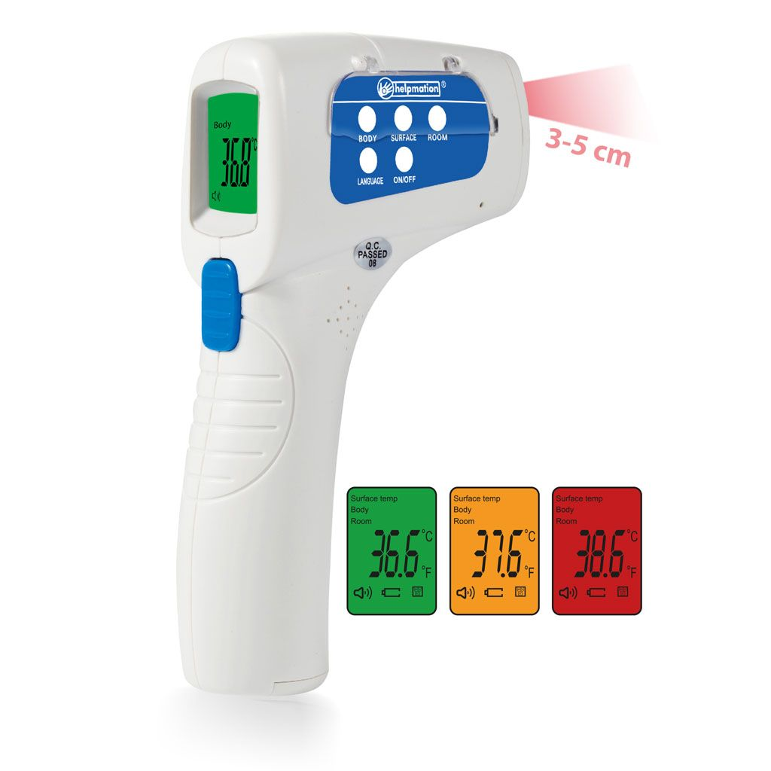
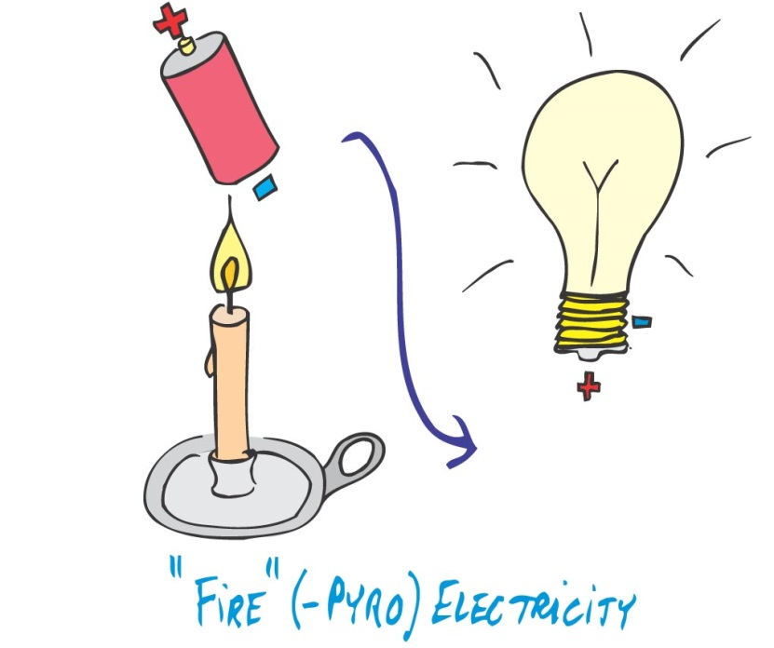
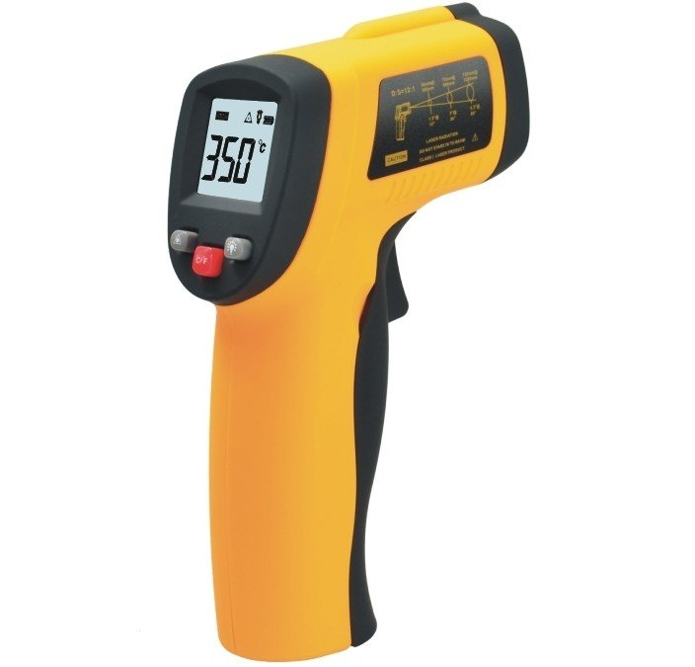
PYROELEKTRICKÝ JEV
Notes:
Turmalin

Slide 7
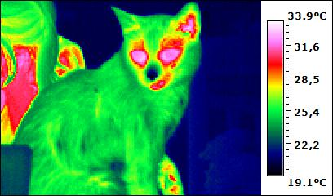
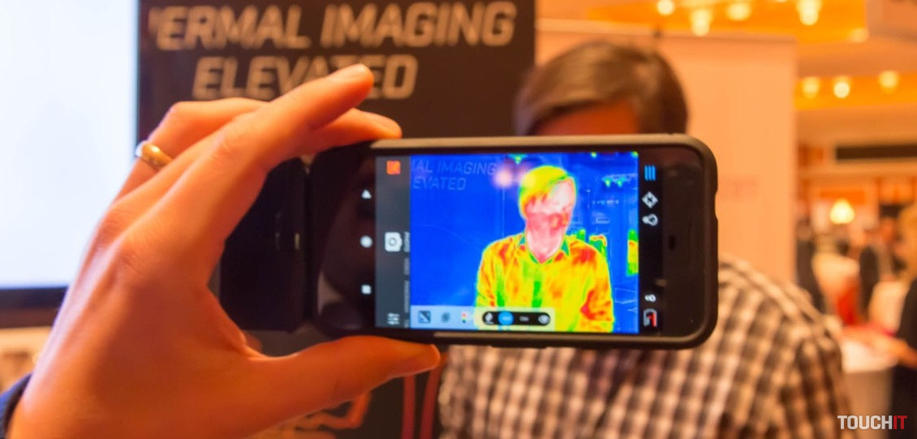
pyroelektrické senzory termokamer
http://www.termokamera.websnadno.cz/Fotogalerie-z-termokamery.html?fotka=24
https://touchit.sk/video-touchit-flir-ma-3-verziu-termokamery-one-ukazal-ju-na-ces-2017/93061

Slide 8
Piezoelektřina v živé přírodě:
1941 SRST/VLASY: A.J. P. Martin., Proc. Phys. Soc. 53, 186 (1941)
1955 STROMY (celulóza): E. Fukada, J. Phys. Soc. Japan 10, 149, 1955.
1956 HEDVÁBÍ: E. Fukada, J. Phys. Soc. Japan 12, 1301,
1957 KOSTI: E. Fukada, I. Yasuda, J. Phys. Soc. Japan 12, 1158, 1957
1962 KOSTI: C.A.L. Bassett, R.O. Becker, Science 137, 1063, 1962
1966 PYROELEKTŘINA Kosti: Nature 212, 704, 1966
1967 PIEZOELEKTŘINA JAKO ZÁKLADNÍ VLASTNOST BIOLOGICKÉ TKÁNÍ, M.H. Shamos, L.S. Levine, Nature 213, 1967
…
1975 AMINOKYSELINY (proteiny, DNA) : V.R. Yung, W.P. Steffee, P.B. Pencharz, J.C. Winterer, N.S. Scrimshaw, Nature 253, 192, 1975
…

Slide 9
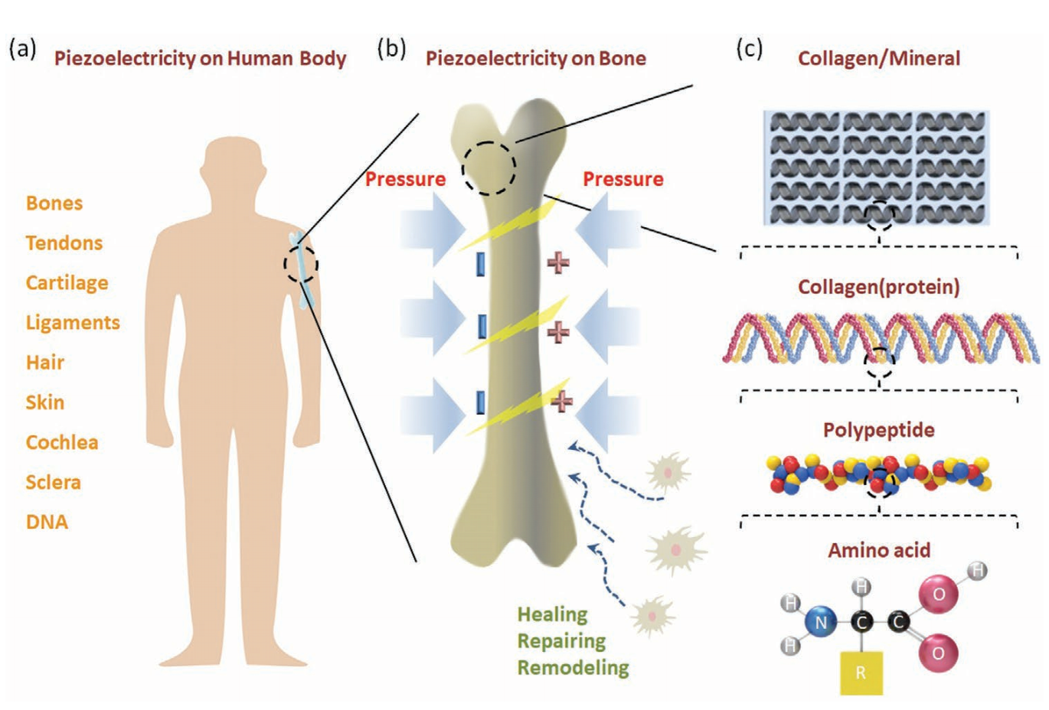
kosti
tkáně
chrupavky
šlachy, vázy
vlasy
kůže
ucho
oko
D. Kim, S. A. Han, J. H. Kim, J.-H. Lee, S.-W. Kim, Advanced Materials, 2020, 32, 1906989

Slide 10
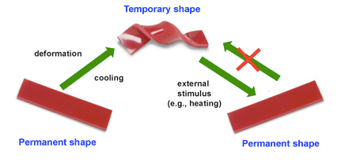
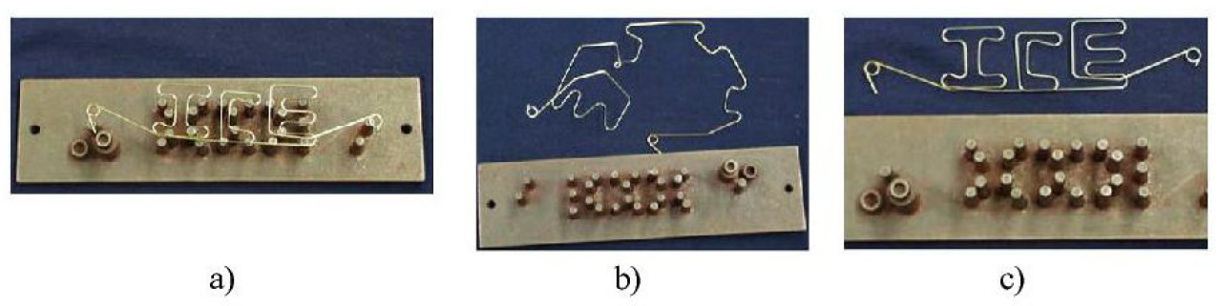
MATERIÁLY S TVAROVOU PAMĚTI
https://journalbitcoin.com/shape-memory-polymer-market-2019-strategic-assessments-basf-se-cornerstone-research-group-sinopec-covestro-endoshape-evonik/
Ohnutý a ohřát na 500 ⁰C
Ochlazen a deformován
Ohřát

Slide 11
Shape memory materials
MATERIÁLY S TVAROVOU PAMĚTI
FOTO (UV)
ELECTRO
MAGNETO
TERMO
pH
Vlhkost
rozpouštědlo
Vratná změna TVARU
(efekt tvarové paměti)
SMPs-Shape-memory polymers
SCPs- Shape-changing polymers
SMA Shape memory alloys kovové slitiny (NiTi)

Slide 13
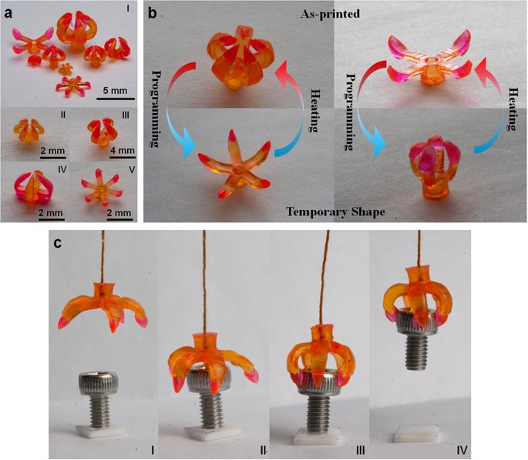
Multimaterial 4D Printing with Tailorable Shape Memory Polymers
Qi Ge
, Amir Hosein Sakhaei
, Howon Lee
, Conner K. Dunn
, Nicholas X. Fang
& Martin L. Dunn
Scientific Reports volume 6, Article number: 31110 (2016) | Download Citation

Slide 14
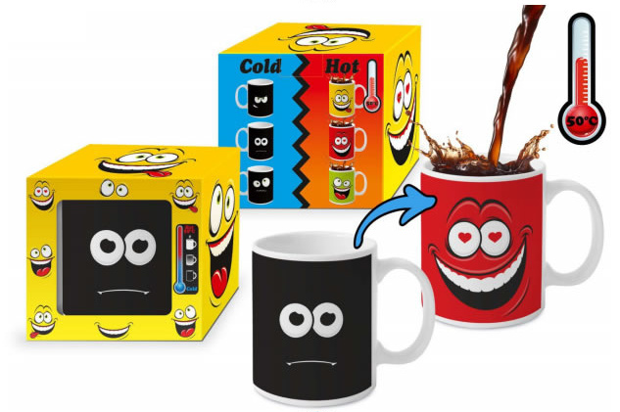
MATERIALY S BARVOMĚNOU
vratná reakce na podnět
Termosenzitivní glazura
  TERMOCHROMNÝ JEV
https://www.tajnedarky.cz/originalni-darky/magicky-menici-hrnek-detail
Notes:
MĚNICI HRNEC
Pokud se do hrnce nalije horka voda nastane jeho ohřev, což je vratná reakce protože za nejakou dobu vystydne, teda přijme teplotu svého okolí, čili se mu přizpůsobí, ale pro nas to neni zajimave, a nezda byt chytré. Ale co se nam zdá byt zvláštní, nebo apon zajimave, že se hrnec změní barvu, a ukaže nejaký obrazek, což je ted´hodně pop

Slide 15
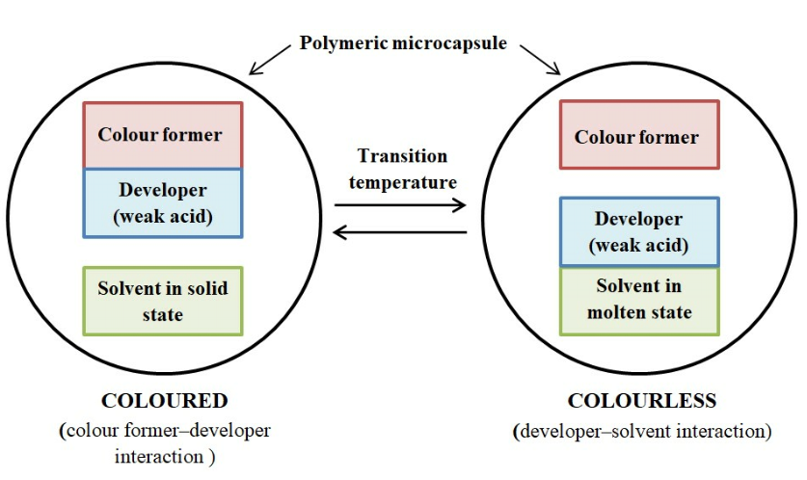
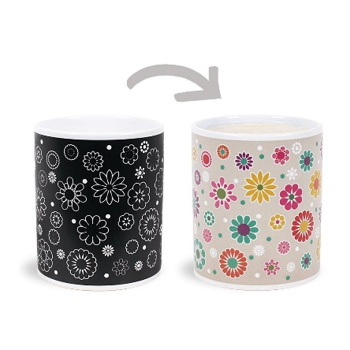
pH-citlivé barvivo
pH-citlivé barvivo
bezbarvé
rozpouštědlo
rozpouštědlo
Albi Měnící hrnek - Kytky
Master’s Thesis, Bc. Martina Sobková, Ústav Chemie Materiálů, Brno 2018

Slide 16
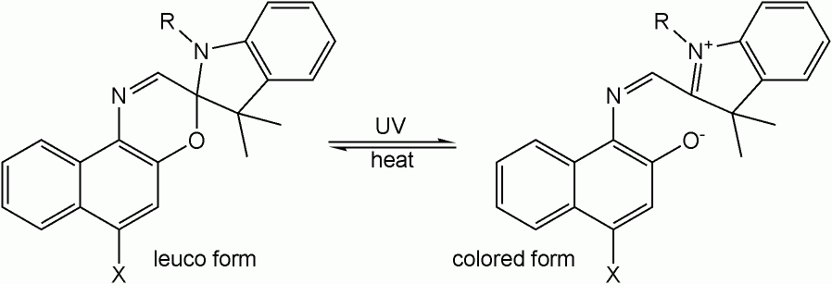
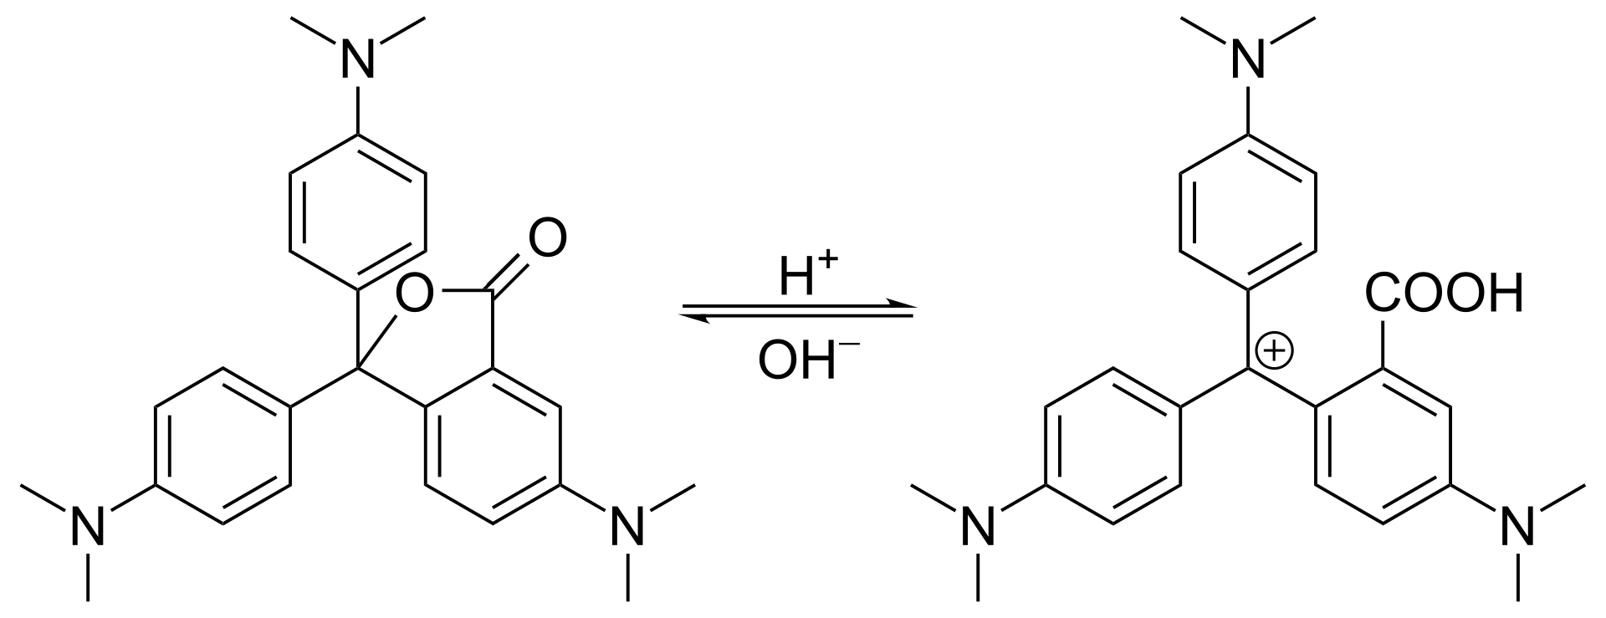
Leuco (bezbarvé/bilé) barvy
λευκός leukos: bilý
HALOCHROMNÝ
jev

Slide 17
Změna vnějších podmínek
PŘEMĚNÁ MAKROSKOPICKÉ ENERGIE NA MIKROSKOPICKOU
Změna chemických vazeb mezi nebo uvnitř molekul
Přeskupení vnitřního elektrického náboje
Změna barvy

Slide 18
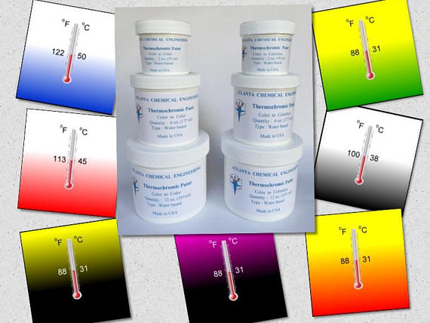
  TERMOCHROMNÝ JEV
změna barvy s teplotou
https://www.etsy.com/ie/listing/551852615/temperature-activated-color-changing
Notes:
Muze byt vyuzit i pro takove uchylky, jako barva nehtu

Slide 19
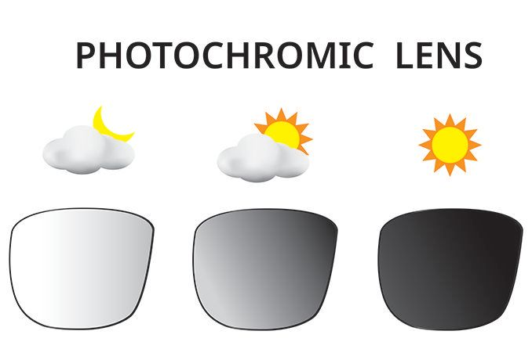
FOTOCHROMNÝ JEV
změna barvy s UV osvětlením
https://www.allaboutvision.com/eyeglasses/when-were-photochromic-lenses-invented/

Slide 20
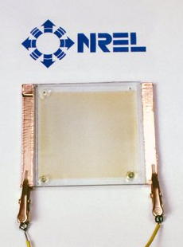
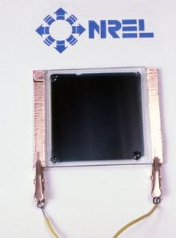
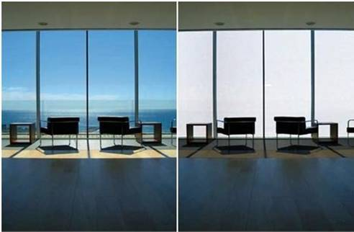
ELEKTROCHROMNÝ jev
Vlevo: bez napětí průhledné
Vpravo: s napětím neprůhledné (tmavé)
Foto Warren Gretz s laskavým souhlasem
US Department of Energy/National Renewable Energy Laboratory (DOE/NREL).
http://www.explainthatstuff.com/electrochromic-windows.html
Elektrochromatická skla
Průhlednost změníte vypínačem
http://blog.homeandbuild.co.uk/index.php/2015/11/06/is-electrochromic-glazing-the-future-for-all-windows

Slide 21
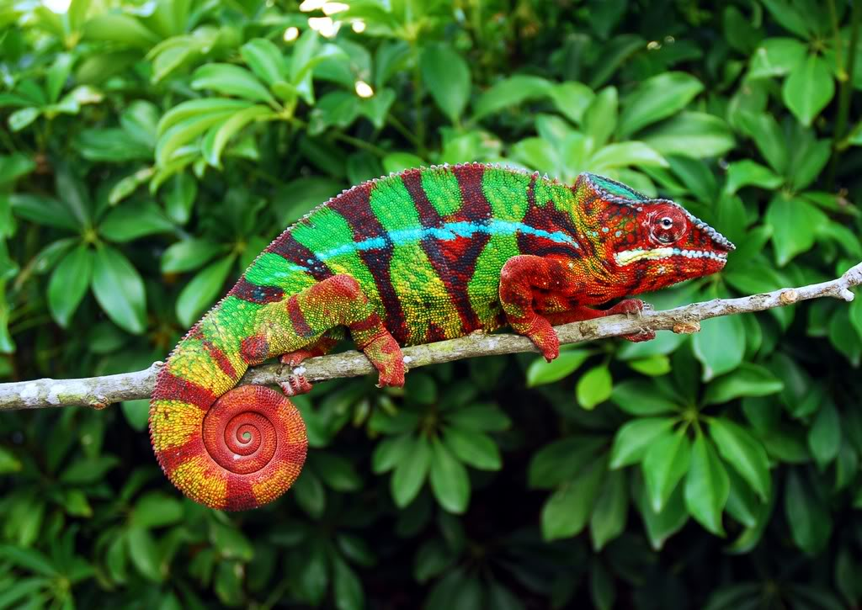
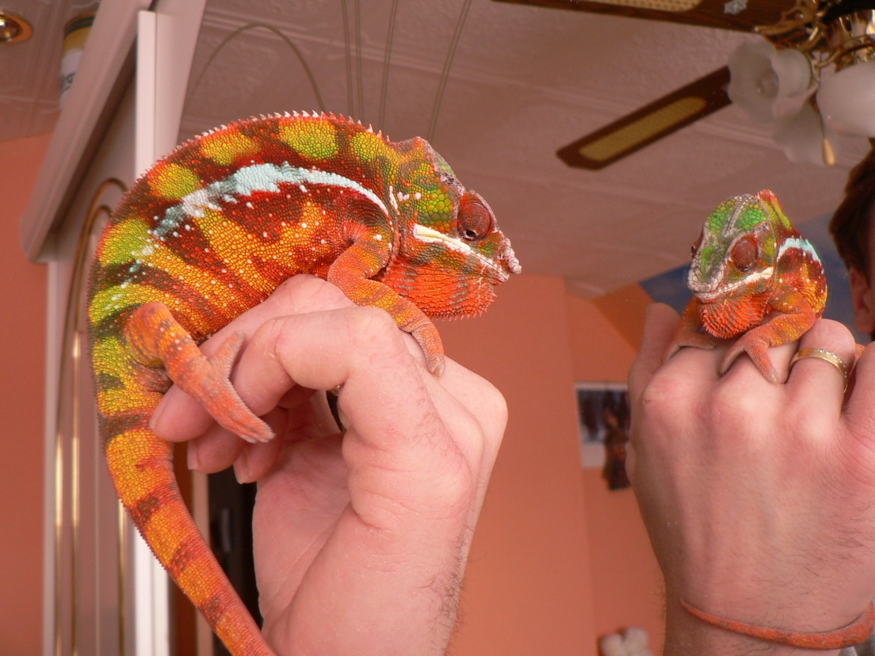
CHAMELEON PARDÁLÍ - nejpestřejší barevná proměna
http://www.axina.cz/blog/2-2-rise-zvirat/144-rise-zvirat-6-afrika-1-3.html
http://www.palacjesteru.hys.cz
Chameleoni mají
kožní buňky s barvivem
v několika vrstvách
(pro různé barvy)
Změna zbarvení jako reakce na:
teplotu
UV světlo
náladu či zdravotní stav
(elektrické impulzy z mozku)
TERMO/FOTO/ELEKTROCHROMISMUS
Notes:
Ja si myslim, že stoji za to si uvědomit že na rozdil od nežive přirody, o které dnes povidame, a kterou se zabyva fyzika, živa příroda je o mnoho chytřejší a složitější, a tam ta kombinace takzvaných chytrých jevů je skutečně neomezena jako třeba u tohoto chameleona. A duvodem k tomu proč se zde zmiňuji o živé přirodě ja to že hnací sila vyvéje těchto jevu je snaha přizpůsobit se okoli, využit okolní změný ve svůj prospech nebo aspon pro zachranu.

Slide 22
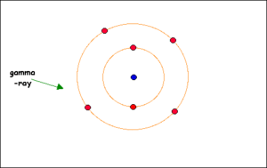
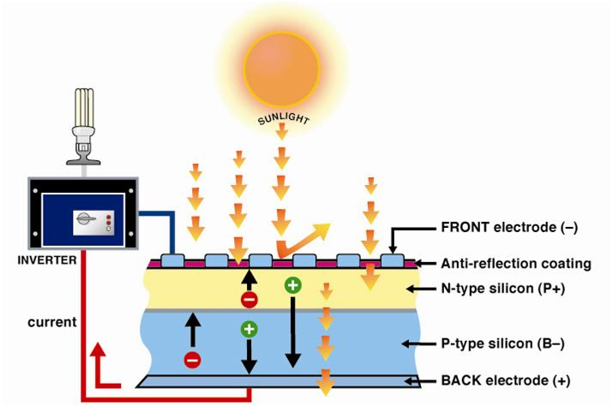
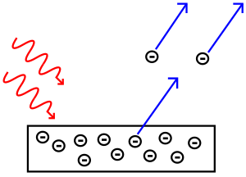
FOTOELEKTRICKÝ jev
Fotoelektrický jev či fotoefekt je fyzikální jev, při němž jsou elektrony uvolňovány z obalu atomu
UV, světlo,
rentgen
2. vnitřní fotoelektrický jev − uvolněné elektrony zůstávají v ní jako vodivostní elektrony (např. polovodiče, v nichž jsou tímto způsobem uvolňovány elektrony zejména z přechodu PN)
1. vnější fotoelektrický jev − jev probíhá na povrchu látky, elektrony se uvolňují do okolí
http://eco2solar.co.uk/solar-electricity/how-does-solar-pv-work/
https://www.wikiskripta.eu/w/Fotoelektrick%C3%BD_jev

Slide 23
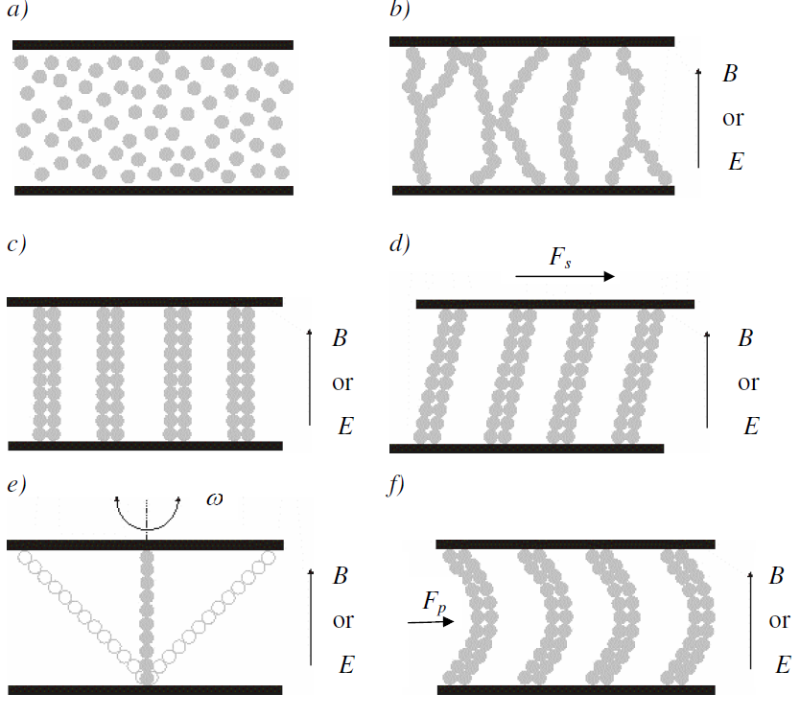
ELECTRO
MAGNETO
Inteligentní tekutiny – elektroreologické (ER) a
magnetoreologické (MR) suspenze
MECHANICKé
MR nebo ER tekutiny lze charakterizovat jako suspenze nano/mikro částic s magnetickými nebo výhradně dielektrickými vlastnostmi ve vhodné nosné kapalině. Největší výhodou těchto tekutin oproti obvyklým tekutinám je jejich schopnost měnit viskozitu v širokém rozsahu (několik řádů), a to ve zlomcích milisekundy.
SEDLAČÍK, Michal. Inteligentní tekutiny - elektroreologické (ER) a magnetoreologické (MR) suspenze. Zlín: Univerzita Tomáše Bati ve Zlíně, 2008, 84 s. Dostupné také z: http://hdl.handle.net/10563/23250. Univerzita Tomáše Bati ve Zlíně. Fakulta technologická, Centrum polymerních materiálů. Vedoucí práce Pavlínek, Vladimír.

Slide 24
RAM-radiation absorbing materials
STEALTH technologie
Mobilní komunikace
Zdravotnictví
Prevence elektromagnetického smogu
Zmenšení elektromagnetických interferencí

Slide 25
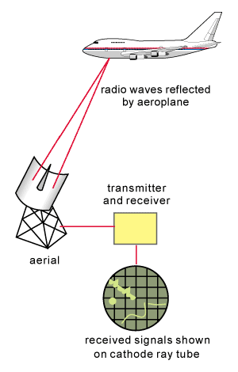
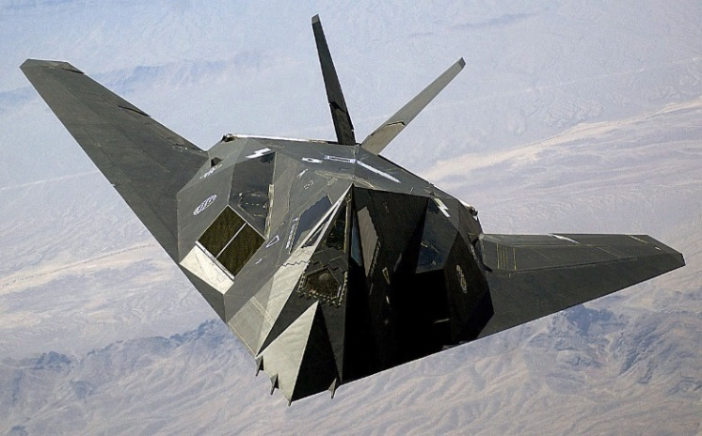
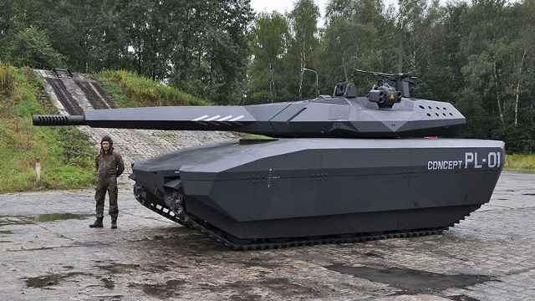
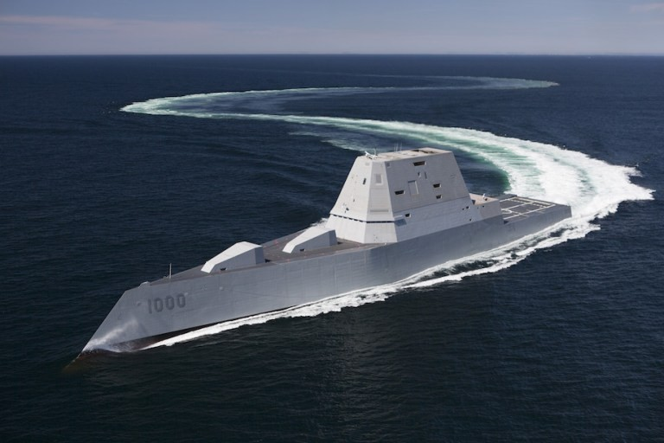
Neviditelná technologie STEALTH
1. Nejsou zaoblené – eliminace efektivního odrazu v původním směru
x
by Staff Sgt. Aaron Allmon II
RAM- radiaci absorbující materiály:
El. magn. záření
by Ministerstwo Obrony Narodowej
TEPLO
by commons.wikimedia.org

Slide 26
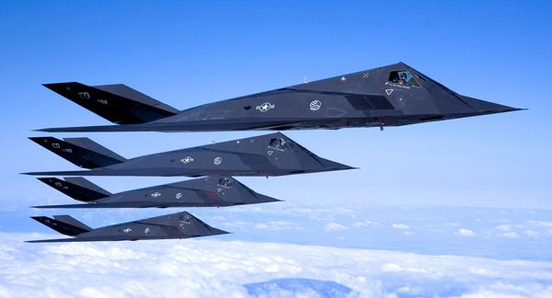
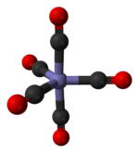
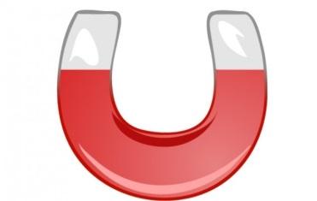
Military and civil applications of RAM
F-117 outdated STEALTH technology
incident microwave radiation
carbonyl iron from thermal decomposition of iron pentacarbonyl Fe(CO)₅
quartz insulating layer
to prevent eddy currents
two-part epoxy
Fe(CO)₅
RAM paint hardened under magnetic field – carbonyl iron balls specific aligning

Slide 27


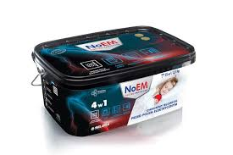
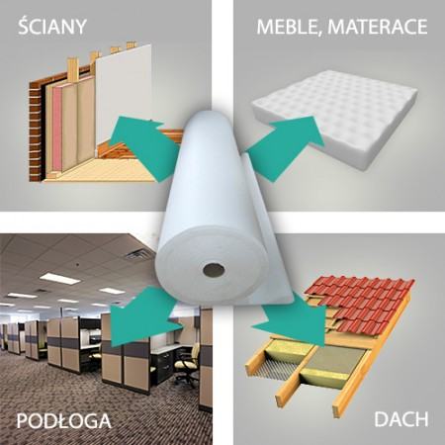
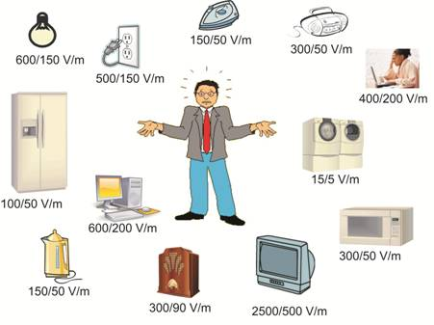
ADR TEX – shields for electrostatic field for industry, home, school, office…

Slide 28


M-hexaferrite additive allowing absorbing of electromagnetic microwave radiation in GHz frequency range
Sr_{1-x}A_{x}Fe_{12-x}B_{x}O₁₉ hexaferrite
organic additive controlling microwave penetration depth
ADR TEX matrix
3

Slide 29
Vystup
EL. NAPĚTÍ,
POLARIZACE,
PROUD
 |  |  |  |  | TERMO-CHROMN Ý jev
Vlhkost | HYGRO/HYDRO-elektrický jev
pH
Chem. prostředí
MAGNETI
ZACE
TVAR/OBJEM
Viskozita/Elast.
TEPLOTA
ZBARVENí
Vstup
Elektrické
pole
.
ELEKTRO –
MAGNETICKÝ
jev
Nepřimý
PIEZOELEKTR.
ER suspenze
RAM a jiné ELEKTRO-
KALOR. jévy
ELEKTRO-CHROMNÝ
JEV
Magnetické
pole
MAGNETO –
ELEKTRICKÝ
jev
.
Magnetická
tvarová paměť
MR suspenze
RAM a jiné
MAGN.-
KALOR. jévy)
MAGNETO-CHROMNÝ jev
Mechanické
napětí
PIEZOELEKTR.
jev
PIEZOMAG.
jev
.
.
FOTO-
ELASTICITA
Teplo
(IR záření)
PYROELEKTR.,
TERMOEL.(difuze nosičů náboje)
.
Tvarová paměť
Teplotně citlivé
polymery
.
Světlo
(UV záření)
FOTOVOLTaický
jev
.
FOTOSTRIKCE
.
FOTO-CHROMNÝ jev
Tvarová paměť
HYGRO/HYDRO
-magnetický jev
HYGRO/HYDRO-CHROMNÝ jev
Tvarová paměť
HALO-elektrický jev
HALO-
magnetický jev
Tvarová paměť
HALO
kalorický
HALO-
CHROMNÝ
CHEMO-elektrický
CHEMO-magnetický
Chemo-citlivá tvarová paměť
CHEMO kalorický
CHEMO-
CHROMNÝ jev

Slide 30
Základní kvality chytrých materiálů:
NEHOMOGENNÍ ROZLOŽENÍ ELEKTRICKÉHO NABOJE (MAGNETICKÉHO MOMENTU)
PŘIZPŮSOBIVOST mikrostruktury okolním podmínkám za účelem DOSAŽENÍ ENERGETICKÝ NEJVÝHODNĚJŠÍHO STAVU
POLYMORFISMUS - schopnost pevného materiálu existovat ve více než jedné formě nebo krystalové struktuře

